Slide 1
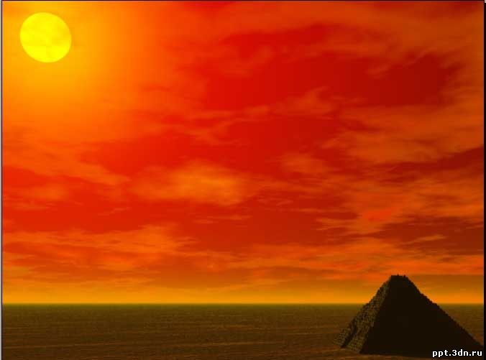
Африка – самый жаркий материк на планете.
Самая высокая температура -
+58°С в столице Ливии – городе Триполи.

Slide 2
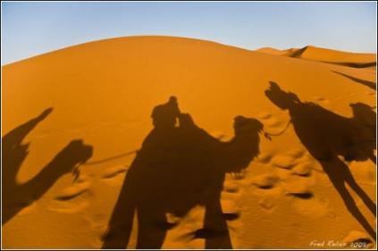
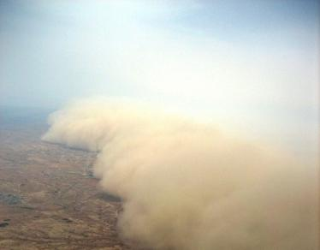
В Африке находится самая большая пустыня мира – Сахара.
Днем воздух раскаляется до 50°С, а ночью опускается до (-3°С).
Такой перепад температур не выдерживают горные породы и
разрушаются, поэтому ночью в Сахаре слышен треск.
Одно из опасных явлений – песчаная буря.
Сахара
Песчаная буря

Slide 3
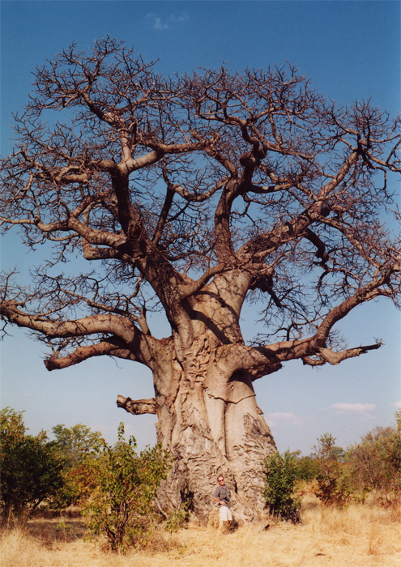
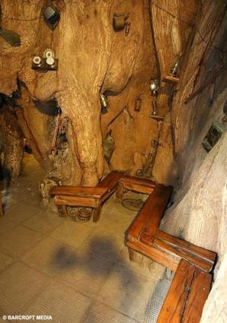
Баобаб
Баобаб – самое большое дерево планеты по ширине. В обхвате достигает 45 метров. В его дупле может поместиться 30 человек , поэтому его ствол иногда используют как жилище. Живет дерево до 5 тысяч лет

Slide 4
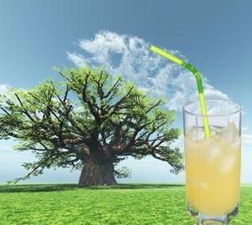
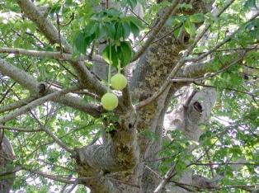
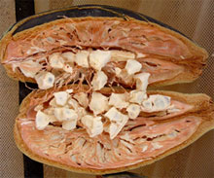
Плоды баобаба
Баобаб кормит, поит, одевает людей. Его листья отваривают и едят как овощи, его плоды съедобны, из них готовят напиток, похожий на лимонад. Поэтому его ещё называют лимонадным деревом. Из коры получают необыкновенно прочные волокна, из которых изготавливает рыбацкие сети, мешки, бумагу, одежду.

Slide 5
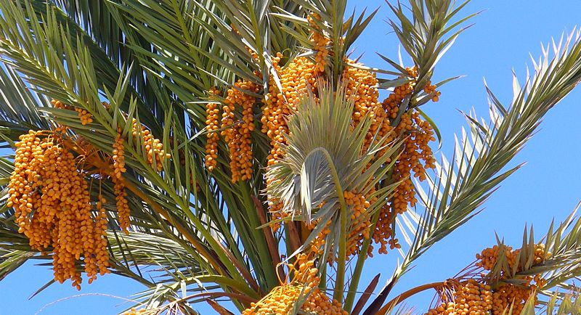
Источником жизни в оазисах является финиковая пальма. Она дает тень, пищу, строительный материал. Финики у жителей пустынь заменяют деньги. Одно дерево дает до 40 кг плодов и плодоносит более 100 лет. Из пальмовых листьев плетут корзины, циновки, а из волокна веревки и канаты. Древесина идет на строительство. Из плодов сочных сортов варят финиковый мед. Финики являются основным продуктом питания, поэтому заслужили название «хлеба пустыни».

Slide 6
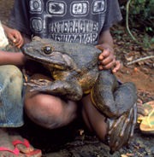
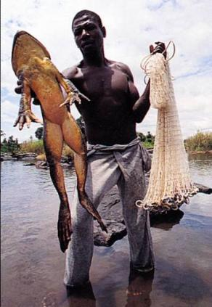
Это лягушка-голиаф - самая крупная лягушка в мире, длина её 35 см, вес 3,5 кг.

Slide 7
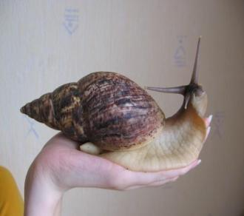
Ахатина - самая крупная улитка, длина её достигает 38 см, вес 900 грамм.

Slide 8
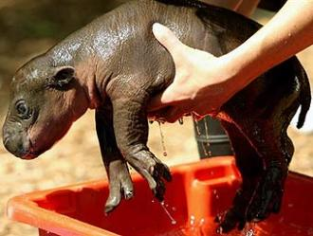
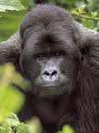
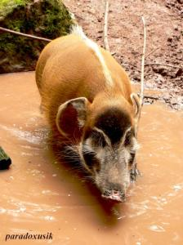
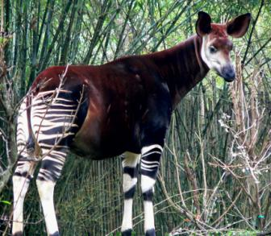
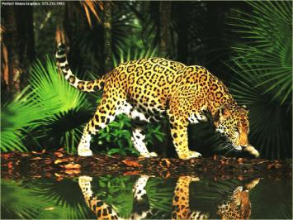
Кистеухие
свиньи
Карликовый бегемот
горилла
В африканской саванне
обитают множество видов животных.
окапи
леопард

Slide 9
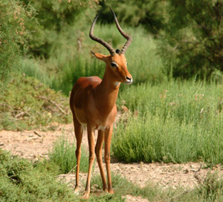
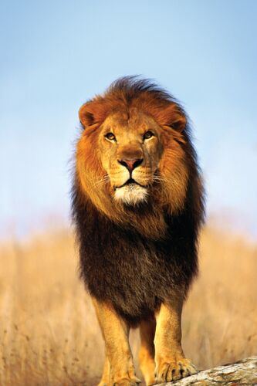
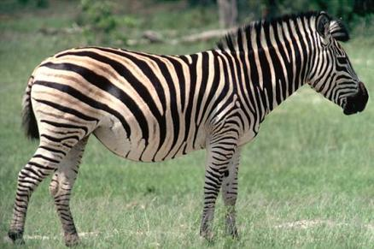
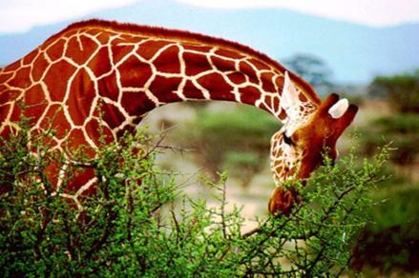
антилопы
зебра

Slide 10
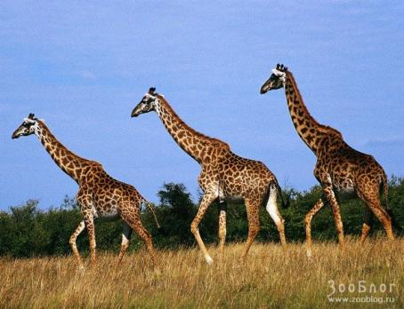
Жирафы самые высокие животные .
Они могут достигать роста до 6 метров, весить тонну,
а детеныши появляются на свет 2 метрового роста.
Длина шеи 3 метра.
Бегает жираф со скоростью 60 км/ч. Жираф обладает чутким
слухом и острым зрением.
Есть неверное представление, что жирафы не спят.
В действительности они дремлют стоя, а спят, положив голову
на спину, но спят очень недолго – минут 5.

Slide 11
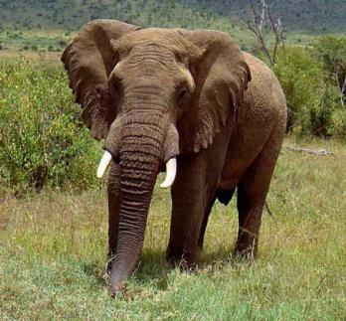
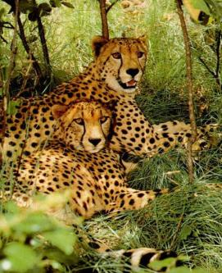
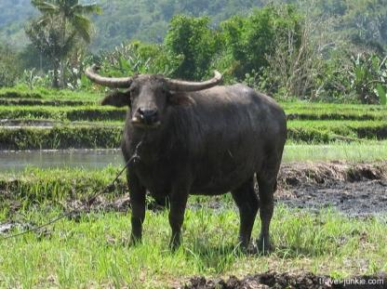
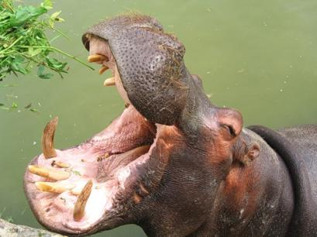
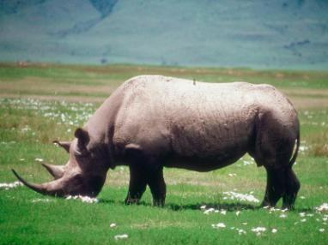

Slide 12
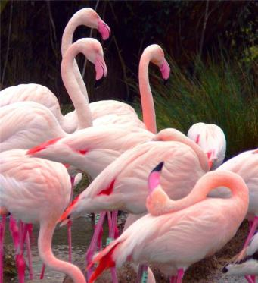
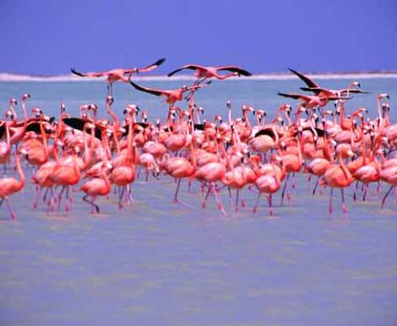
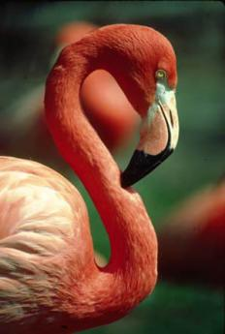
Фламинго

Slide 13
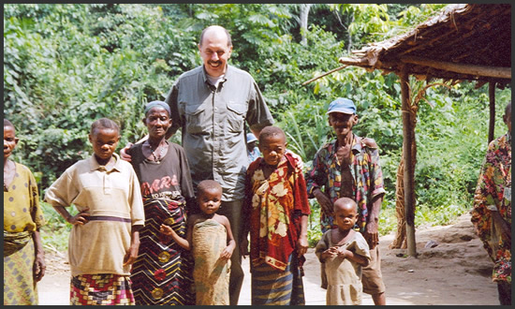
Самые низкорослые люди на Земле- пигмеи. Взрослые имеют рост – 145-150 см.

Slide 14
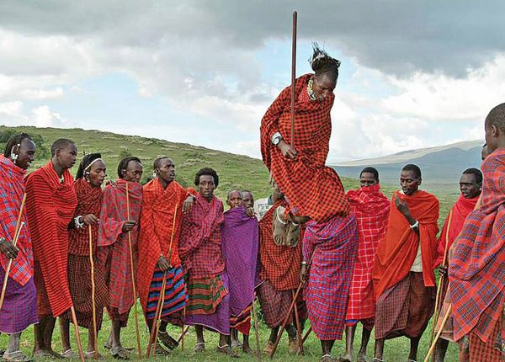
Самые высокие люди на Земле- масаи. Средний рост – 2 метра.

